Slide 1

Inventario de Habilidades del Equipo
For Porque de la manera que en un cuerpo tenemos muchos miembros, pero no todos los miembros tienen la misma función, 5 así nosotros, siendo muchos, somos un cuerpo en Cristo, y todos miembros los unos de los otros. 6 De manera que, teniendo diferentes dones, según la gracia que nos es dada, si el de profecía, úsese conforme a la medida de la fe; … (Rom. 12:4-6a).
que fue arrebatado al paraíso, donde oyó palabras inefables que no le es dado al hombre expresar. 5 De tal hombre me gloriaré; pero de mí mismo en nada me gloriaré, sino en mis debilidades. 6 Sin embargo, si quisiera gloriarme, no sería insensato, porque diría la verdad; pero lo dejo, para que nadie piense de mí más de lo que en mí ve, u oye de mí. (1 Cor. 12:4-6).
Todas las citas bíblicas están tomadas de la Nueva Versión Reina Valera®. © 1982 por Thomas Nelson, Inc. Usada con permiso. Todos los derechos reservados
Bases de Construcción del Equipo

Slide 2

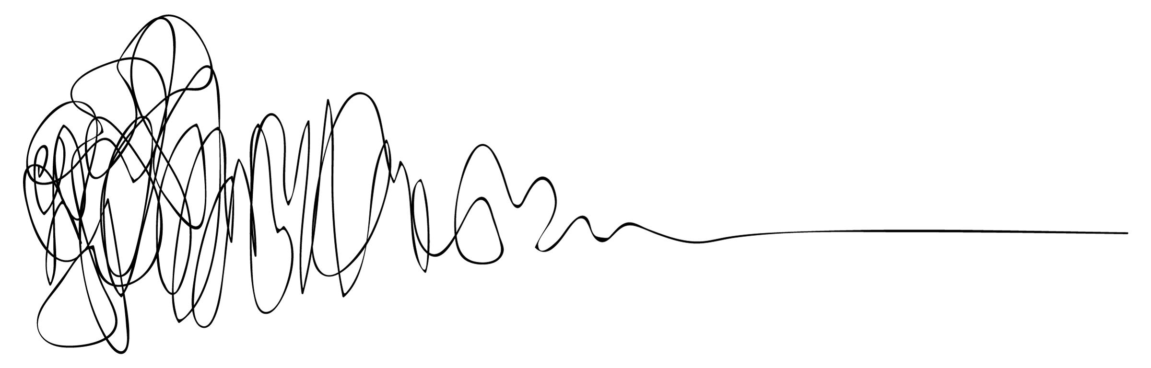
Formas de Personalidades
Cual es tu forma?

Slide 3
Zona del Desarrollo Proximo
Inventario de Habilidades del Equipo
Dibujo de 3 círculos para ZPD
Un aprendiz aumenta su habilidad al trabajar con alguien que está 1 paso adelante.
Un anillo exterior de habilidad todavía está más allá del aprendiz.
Ejemplo de ZPD: bebé aprendiendo a caminar; aprendiendo a montar una bicicleta.
Los aprendices lo hacen mejor con alguien que los encuentre en el círculo intermedio.
Imagen de andamiaje
Los aprendices reciben apoyo como un andamiaje en capas para que puedan alcanzar mayores alturas.
El Inventario de Habilidades del Equipo ayuda a los líderes a formar equipos de traductores que puedan trabajar bien juntos.
Debe hacerse al inicio del taller.
Agrupa a los traductores con otros de nivel de habilidad similar.
Habilidades evaluadas: capacidad de GL, capacidad de HL, conocimiento bíblico, conocimiento técnico, estilo de pensamiento.
¿Qué tipos de necesidades podrían impedir que los traductores se concentren en el trabajo?
¿Cómo ayudan los líderes en un evento MAST a satisfacer estas necesidades para que los traductores puedan aprender y trabajar?
ZPD
El aprendiz puede
hacer con ayuda
El aprendiz puede hacer sin ayuda
El aprendiz no lo puede hacer

Slide 4
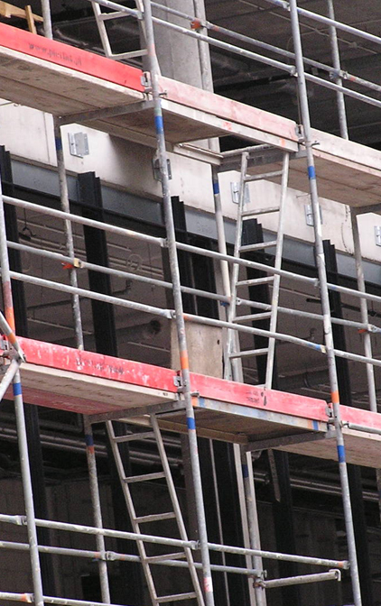
Andamiaje
Es el proceso de capacitar estudiantes para proveer apoyo para llegar mas alto
Notes:
Automatic build

Slide 5
Asesorando Traductores para la Asignacion de Grupos
1
2
3
4
Lider:
reagrupacion
BC traductores
con
AC traductores
BC traductores apoyados por el “medio circulo”
ZPD
Andamio
Notes:
Click to build each number

Slide 6
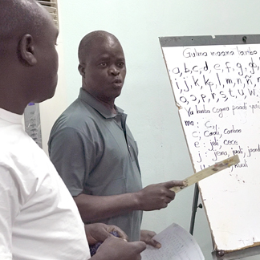
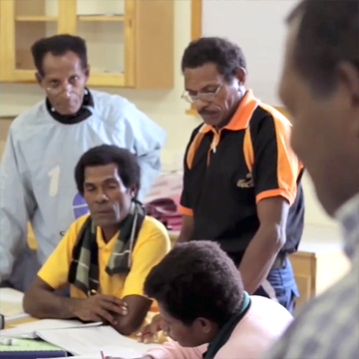
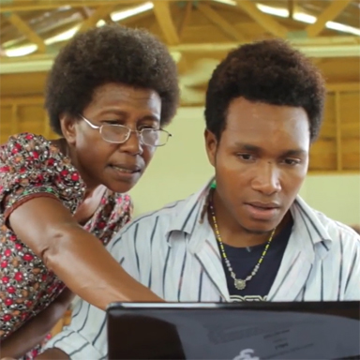
Inventario de las Habilidades del Equipo
Habilidad LE
Habilidad LC
Estilo de Pensamiento
Conocimiento Biblico
Conocimiento Tecnico
Formar equipos que trabajen bien juntos
Que necesidad previene al traductor de enfocarse?
Como los lideres de MAST proveen para estas necesidades?

Slide 7
Estación 1: Fluidez en la Lengua de Entrada (LE)
NOMBRE
Calificar de 1 (bajo) a 5 (alto)
Pida al traductor que :
Lea una selección de 5
versículos.
Resuma los versículos en LE.
Se presente en la LE.
Escriba algo acerca de otro traductor en LE.
1
2
3
4
5
6
Dar a cada traductor un puntaje final (promediado). El lider del equipo escribirá el numero en la columna 1 en la lista Maestra.
Notes:
Click to build red box

Slide 8
Estacion 2: Fluidez del Ingles
NOMBRE
Calificar 1 bajo a 5 alto
Pida al traductor que:
Lea una seleccion de 5 versiculos.
Resuma en Ingles
Se presenten en Ingles
Escriba algo acerca de otro traductor en Ingles
1
2
3
4
5
6
Dar a cada traductor un puntaje final (promediado), el cual sera escrito en la columna 2
Notes:
Click to build red box

Slide 9
Estación 3: Lengua Materna del Corazon (LM) Fluidez, en pares
Calificar 1 bajo a 5 alto
Pida a los traductores que:
Se presenten en su LM.
Escriba acerca de otro traductor en la LM y lo lea en voz alta.
NOMBRE
1
2
3
4
5
6
De a cada traductor un puntaje final (promediado) que sea escrito en la columna 3
Notes:
Click to build red box

Slide 10
Estación 4: Estilo de Pensamiento
Pida al traductor que de vueltas en un circulo
Giro el traductor a la izquierda o a la derecha?
Pregunte cual de estas características lo describen:
Hemisferio Izquierdo del Cerebro:
Hemisferio Derecho del Cerebro:
Usa el sentimiento
Orientado a una “visión global”
Solucionador creativo de problemas
Reglas de Imaginación
Símbolos & imágenes
Presente & Futuro
Filosofía & Religión
Usa la lógica
Orientado a los detalles
Reglas de los hechos
Palabras & lengua
Presente & pasado
Matemáticas & Ciencia
Notes:
Automatic build

Slide 11
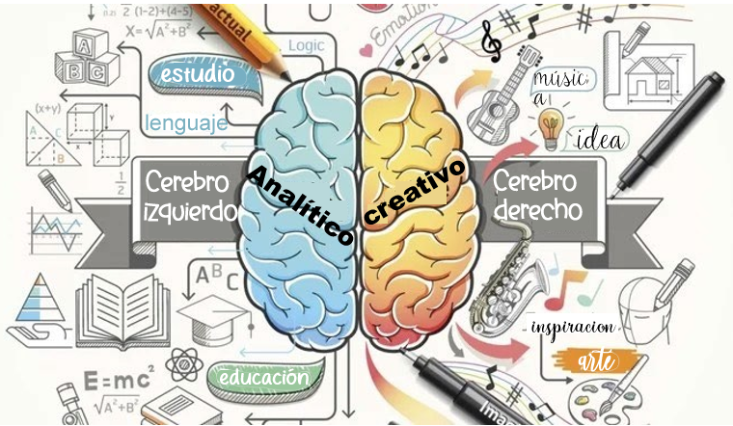
Estación 4: Estilo de Pensamiento(continuación)
Pregunte al traductor :
Que imagen lo describe mejor
Que lado del cerebro se ajusta mejor a el
Kittisak_Taramas | Getty Images Leadem, Rose: Surprising Truths About the Left and Right Halves of Your Brain (Infographic). June 4, 2017. https://www.entrepreneur.com/growing-a-business/surprising-truths-about-the-left-and-right-halves-of-your/295294.
Escriba D o I en la hoja de evaluacion del traductor
Notes:
Automatic build

Slide 12

Estación 4: Estilo de Pensamiento (continuación)
Pregunte al traductor: que forma geométrica lo representa mejor
Porque?
Compare las respuestas con las características del Cerebro Derecho e Izquierdo
Márquelas como D o I
Notes:
Automatic build

Slide 13

Estación 4: Estilo de Pensamiento (continuación)
Pregunte al traductor 2 preguntas:
Que es esto?
Que le gustaría decir al respecto?
Marque como A o B
La nota final se vera:
NOMBRE
DB: de hemisferio derecho, pensador profundo y analitico
DA: de hemisferio derecho, toma las cosas como venga, procesamiento sencilla
IA: de hemisferio izquierdo, procesamiento simple
IB: de hemisferio izquierdo, pensador profundo en el procesamiento
1
2
3
4
5
6
El lider del equipo escribira el puntaje en la columna 4
Notes:
Click to build red box

Slide 14
Estacion 5: Familiaridad Biblica
Califique 1 bajo a 5 alto
Pregunte al traductor que:
Se califiquen en cuanto a conocimiento biblico
Diga los libros del NuevoTestamento
Diga quien escribió el libro de Romanos, Apocalipsis & Hebreos
Cuanto de la Biblia ha leído o escuchado leer
Si tiene alguna capacitación con la Biblia
NOMBRE
1
2
3
4
5
6
De a cada traductor una nota final (promediada) a ser escrita en la columna 5
Notes:
Click to build red box

Slide 15
Estacion 6: Habilidades Tecnologicas
Califique 1 bajo a 5 alto
Pida al traductor que:
Encienda la computadora/ tablet
Siga sus indicaciones verbales para abrir la aplicación escrita
Tipee tres oraciones en la aplicación
NOMBRE
1
2
3
4
5
6
De a cada traductor un puntaje final (promedio) a ser escrito en la columna 6
Notes:
Click to build red box

